Slide 1
Workshop guide
Facilitator:
Read notes to prepare. See English file.
Amend slides if needed.
Ready the family-facing materials.
Display slide 2 as families arrive.
Share the story

Slide 2
Compartilhe a história

Slide 3
Programação
Bem-vindos
Dica de leitura
“Aprendi a juntar palavras difíceis!”
Tempo de prática
Reflexão e atualizações

Slide 4
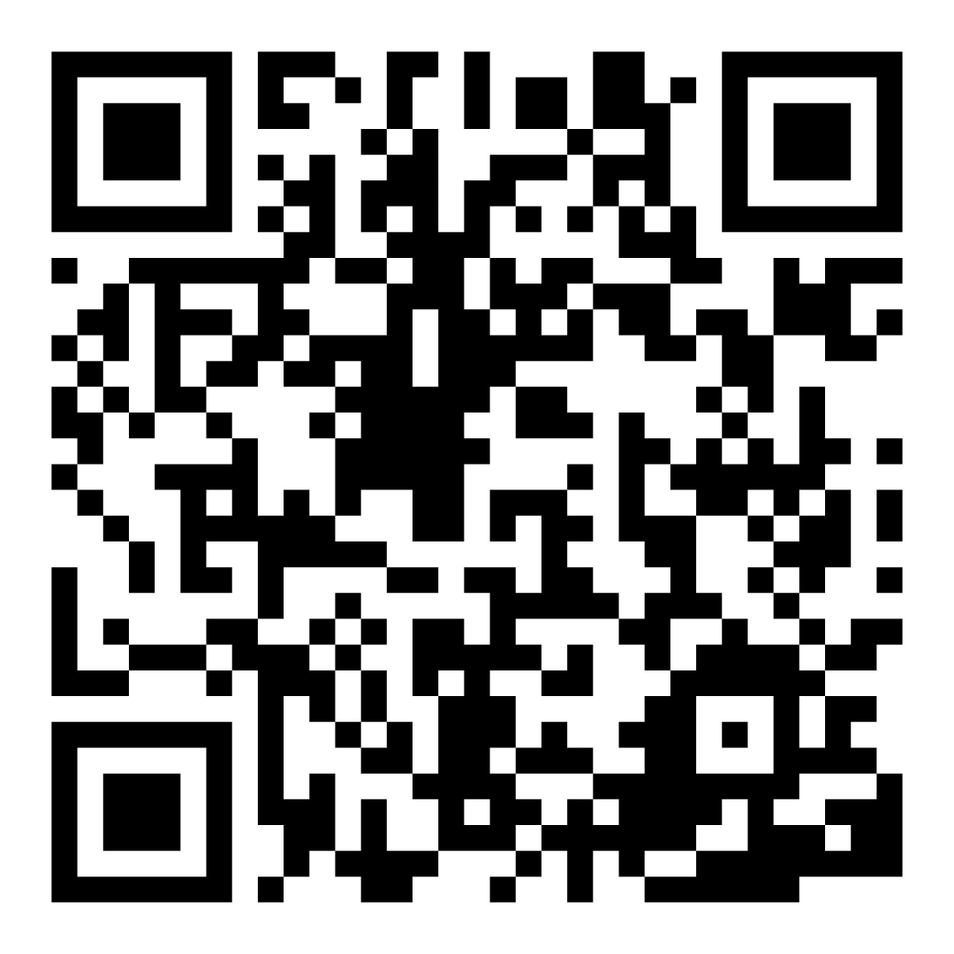
Pesquisa de confiança familiar
Leia este código para compartilhar como você se sente lendo com seu filho. Os participantes serão inscritos no sorteio de um vale-presente de US$ 15. Será sorteado um vencedor por escola após o primeiro e o último workshops.
bit.ly/3BUBxbx
Notes:
If this is not the first or last Family Workshop, please delete this slide from the slide deck.
If you are an LAUSD teacher or staff member, please delete this slide from ALL Family Workshop decks.
Families who fill out the survey will be asked to provide an email to be entered into the raffle.
One raffle winner will be selected by Springboard Collaborative’s Data & Evaluation team after the first and last workshop and sent a $15 e-gift card to the email they provided.
If you need print-out versions of the QR code survey in English or the other translated languages, you can find those here: https://drive.google.com/file/d/1zjxnM0C9aP4C9WJFbw2A8eFpjZ29wBWG/view?usp=sharing
If you want to send the survey directly to families, you can find the link to the survey here: bit.ly/3BUBxbx

Slide 5
Orientações para o workshop
Esteja preparado.
Esteja presente.
Seja atencioso.
Faça perguntas.

Slide 6
Compartilhe a história
1
2
3
Alguém queria
Mas
Então
Resumir a história nos ajuda a entendê-la melhor.

Slide 7
Verificação em termos de alfabetização
Resumir
Para contar um breve enunciado dos principais pontos da história.

Slide 8
Resumir histórias de ficção
Resumo longo
Título
Resumo
Personagens
Ambiente
Começo
Meio
Fim
Muitos detalhes
Objetivo do autor
Conexão pessoal
Resumo curto
Título
Personagem principal
Problema (ou conflito)
Solução
Conte a história como se você contasse um filme.

Slide 9
Alguém queria, mas, então-finalmente
Dicas e truques
Alguém = personagem principal
queria/mas = problema (ou conflito)
Então/finalmente = solução (ou resolução)
mas
então
queria
finalmente
Alguém

Slide 10
1. Alguém queria
queria comer a grama verde do outro lado da ponte.
Alguém... três cabras
The Three Billy Goats Gruff

Slide 11
2. Mas
mas um monstro feio as impediu.
The Three Billy Goats Gruff

Slide 12
3. Então-finalmente
Então, a maior das cabras o derrubou da ponte
Finalmente elas puderam atravessar a ponte e comer grama em paz.
The Three Billy Goats Gruff

Slide 13
Vamos assistir
Inglês
https://youtu.be/2a5BdQr2O2Q
Espanhol
Em breve...

Slide 14
Use a mão
Dicas e truques
Crianças mais velhas podem resumir um capítulo ou uma seção em vez do livro todo!
mas
então
queria
finalmente
Alguém

Slide 15
Leitura = conversação (K-1)
Quem é o personagem principal?
O que o personagem quer? Aponte para as palavras/imagens que ajudaram você a saber.
Por que o personagem não consegue o que queria?
O que aconteceu no final da história? Mostre no livro.

Slide 16
Leitura = conversação (2-3)
Quem é o personagem principal? O que ele queria? Como você sabe?
Qual é o problema do personagem? Mostre como você sabe.
E o que aconteceu finalmente? Como o personagem resolveu o problema? Em que página isso aconteceu?

Slide 17
Família Multilíngue
Faça perguntas e fale sobre livros em qualquer idioma! Explique as palavras do glossário em outro idioma.
Pode usar isso com livros em qualquer idioma.

Slide 18
Hora da prática
1
Chame-me se tiver uma pergunta!
Alguém queria
Mas
2
3
Então-finalmente

Slide 19
Refletir
Alguma dúvida sobre a dica de leitura?
Vire-se e converse com seu filho/sua filha: estamos prontos para tentar esta dica de leitura em casa?
Diga-nos como você pode usar isso em casa.
Sua pergunta pode ajudar outra pessoa na sala!

Slide 20
Feedback, por favor
Sua opinião melhora nosso tempo juntos!

